Slide 1


REALME C21

Slide 2









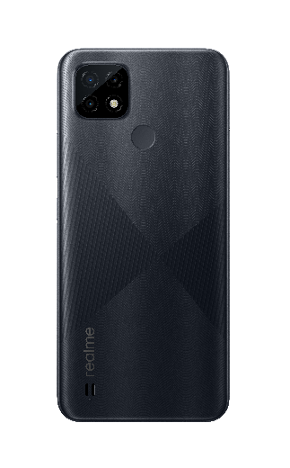
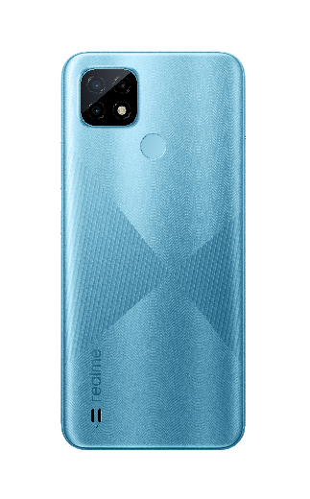
Cross Black 3/32 | 6941399038073 | RMX3201N
Cross Blue 3/32 | 6941399038066 | RMX3201
Cross Black 4/64 | 6941399038097 | RMX3201
Cross Blue 4/64 | 6941399038080 | RMX3201
REALME C21
Ecran
Dimensions
Taille : 6.5” ( 16,5cm)
LCD HD+
Ratio corps/écran : 89,5%
Hauteur produit ：165.2 mm
Largeur produit ：76.4 mm
Epaisseur produit ：8.9mm
Poids net : 190g
Mémoire
Processeur
Interne: 3Go RAM/ 32Go ROM
4Go RAM/ 64Go ROM
Externe: Carte SD jusqu’à 256Go
Système d'exploitation : Android 10
Type de SIM : Nano SIM
Processeur : MT6765 Helio G35 Octo-core
SIM Card Slot 2 Nano card slots + 1 Micro SD
Appareil photo
Connectivité
Arrière: Triple 13 Mp + 2 Mp +2 Mp
Avant: 5 MP, f/2.2
Bluetooth version BT5.0
Connexion USB : Type-C
Wi-Fi band 2.4GHz
GSM: 850/900/1800/1900MHz
WCDMA: Bands 1/2/4/5/8
FDD-LTE: Bands 1/2/3/4/5/7/8/12/17/26/28/66
TD-LTE: Bands 38/41（2535-2655MHz））
NFC: Non
Fingerprint sur le dos & Face unlock
Batterie
Batterie : 5000mAh
Autonomie: jusqu’à 22h de jeu vidéo
jusqu’à 34h d’appel
jusqu’à 162h d’audio
DAS Tête : 0,740 W/kg
DAS Tronc : 1,151 W/kg
DAS Membres : 2,409 W/kg
Contenu du coffret
Chargeur
Kit mains-libres
Guide de démarrage
Outil d’éjection de la carte Sim
Carte de garantie
Cross Black
Cross Blue

